Slide 1
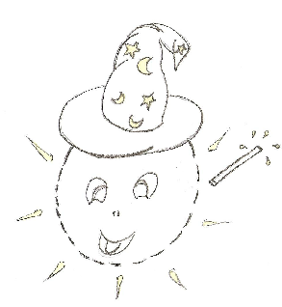
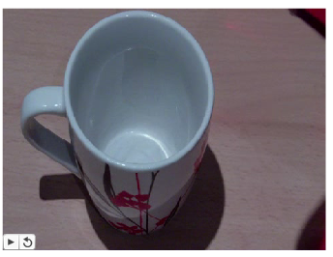
Etape 2a
Découverte de la réfraction

Slide 2
En début d’expérimentation, à quelle condition la pièce peut-elle être vue par l’observateur.
2. En exploitant le modèle du rayon lumineux, schématisez votre réponse.
3. A l’issue de l’expérimentation, et sachant que l’eau comme l’air sont deux milieux transparents et homogènes, que pouvez-vous interpréter de la propagation de la lumière dans ces deux milieux ?
4. Utilisez de nouveau le modèle du rayon lumineux pour présenter cette dernière réponse.

Slide 3
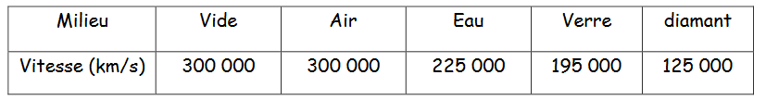
5. Après avoir lu le texte de Richard Feynman, proposez une cause à ce phénomène de réfraction.
6. Quelle est la vitesse de la lumière dans le vide ?
7. Est-elle plus ou moins rapide dans les autres milieux transparents et homogènes ?

Slide 4
Conclusions
La valeur de la vitesse de la lumière dans le vide et dans l’air est notée c, sa valeur est 3,00.10⁸m/s.
Dans un milieu transparent, la lumière se propage à une vitesse inférieure ou égale à c. Si le milieu est homogène, elle se propage en ligne droite.

Slide 5
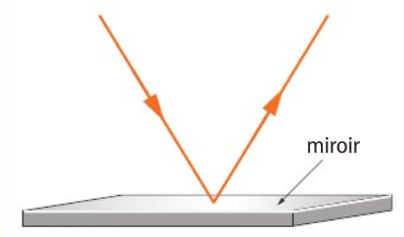
Un rayon lumineux est renvoyé dans une seule direction lorsqu’il arrive sur la surface d’un miroir: c’est le phénomène de réflexion.

Slide 6
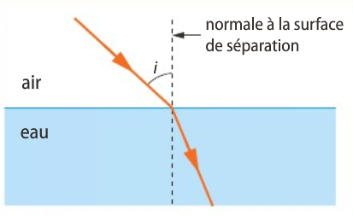
Un rayon lumineux est dévié lorsqu’il passe d’un milieu transparent à un autre: c’est le phénomène de réfraction.

Slide 7
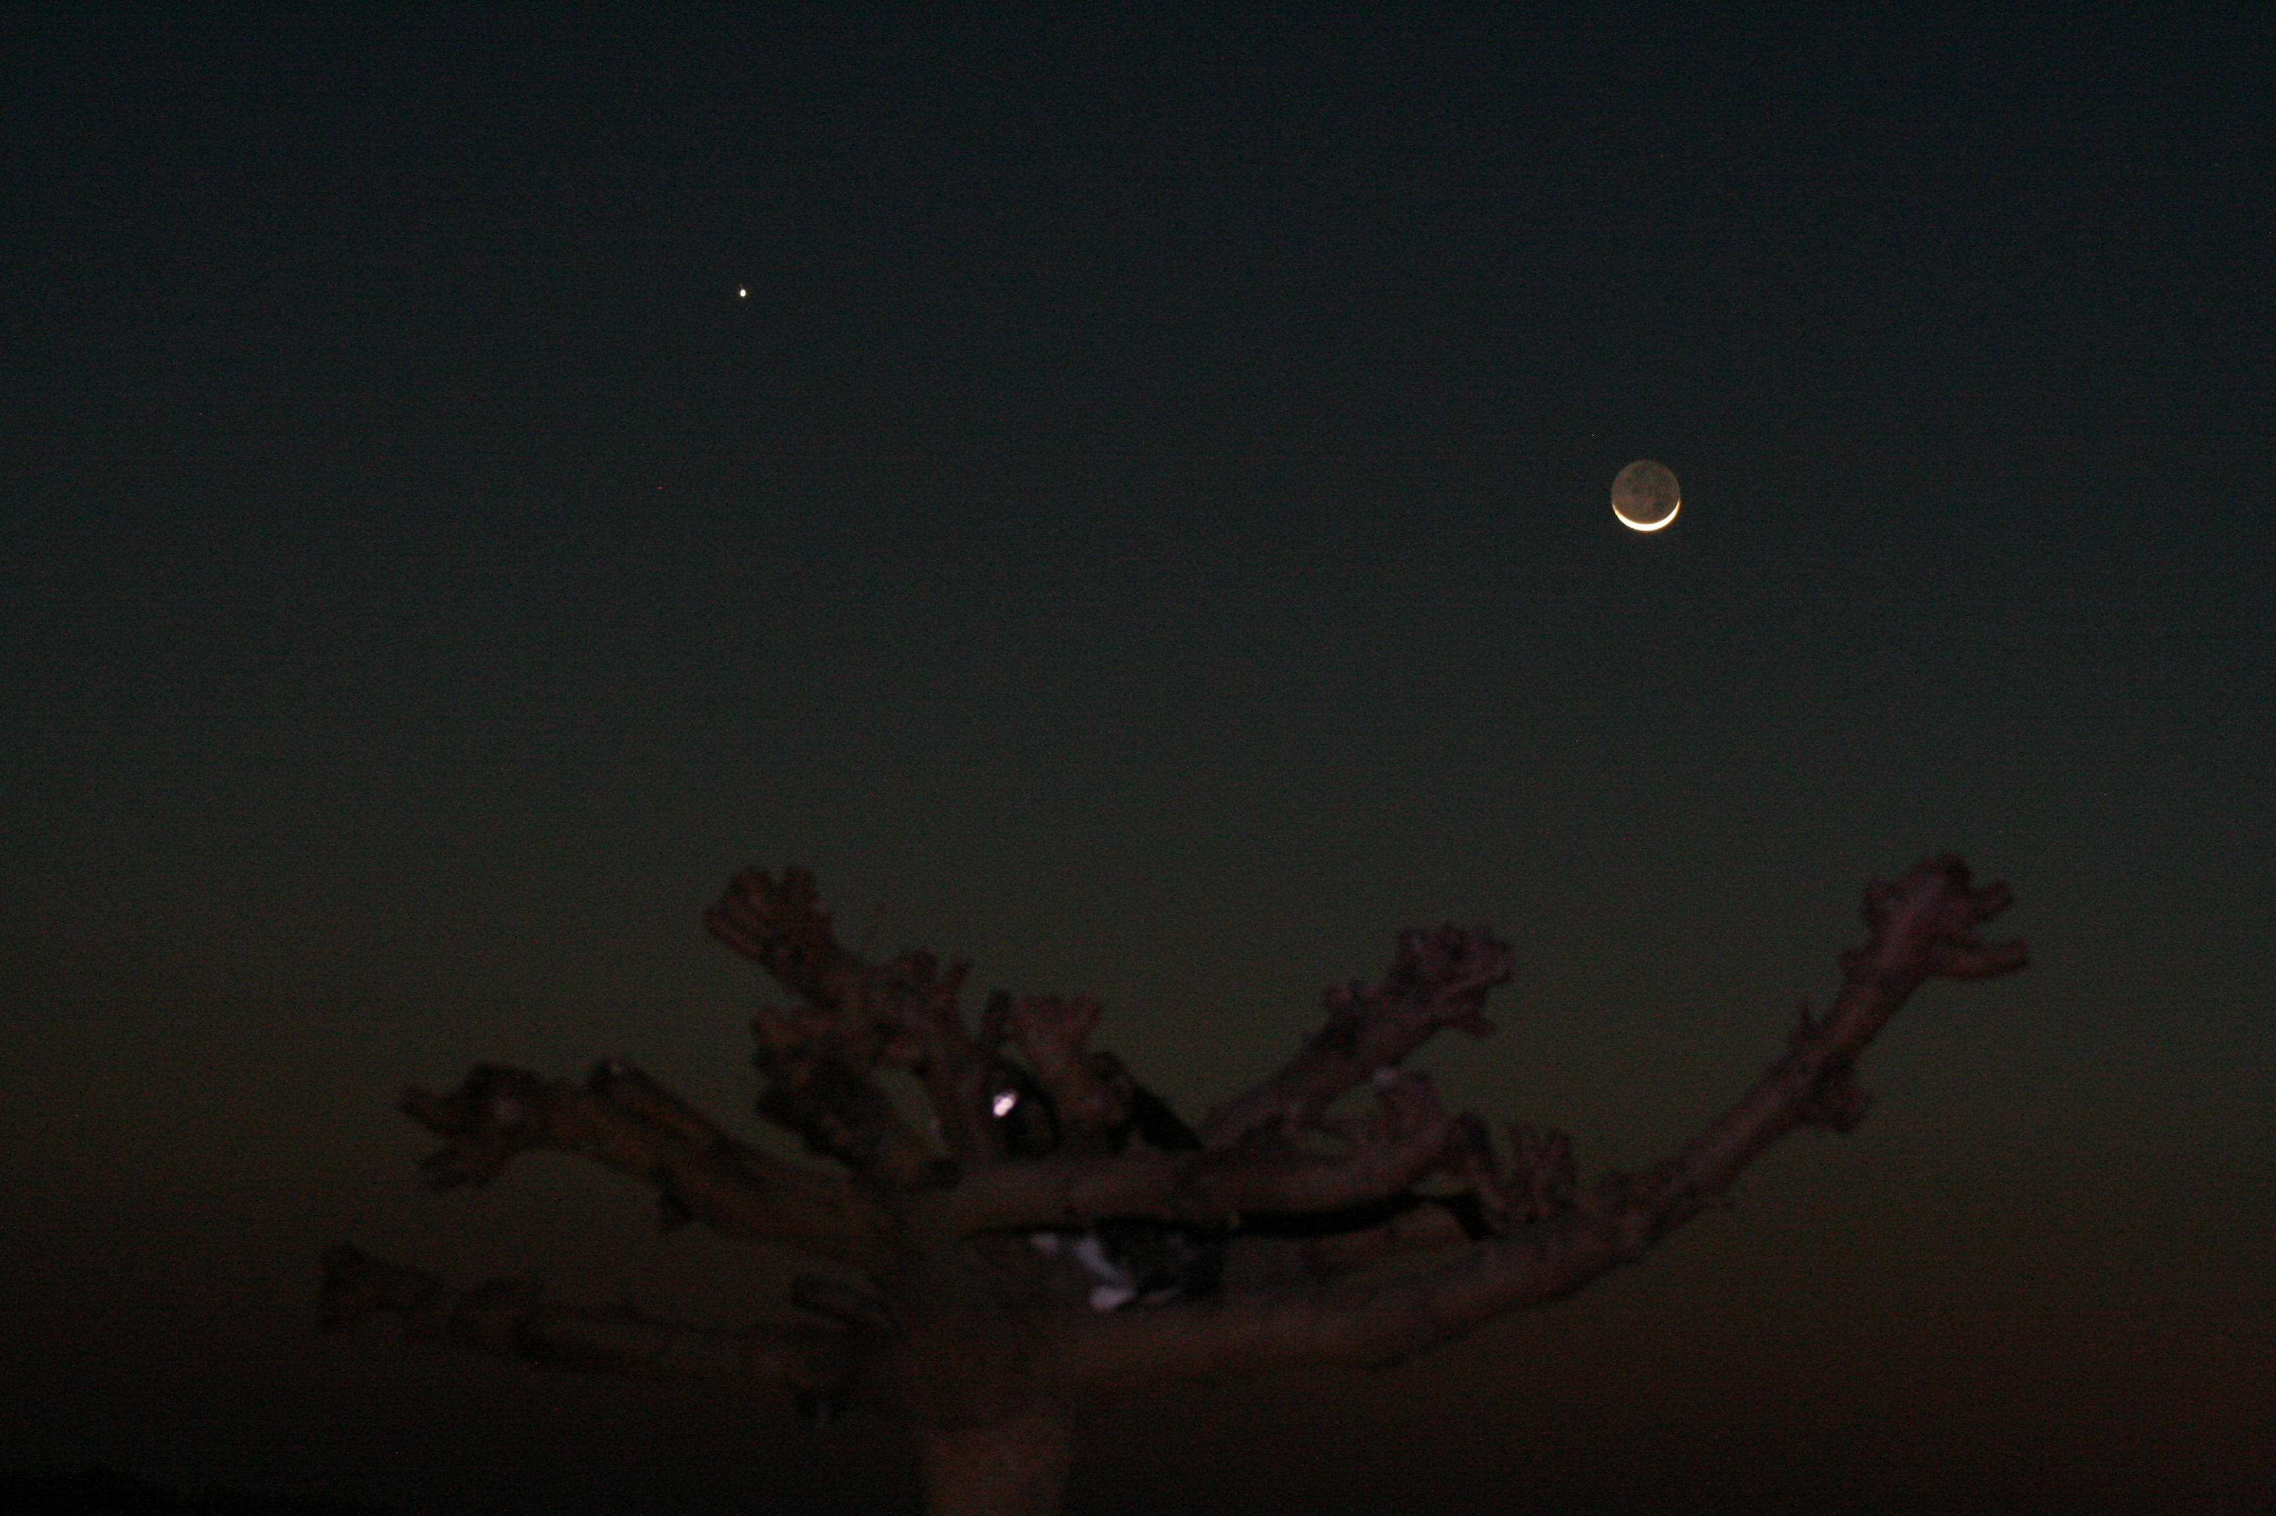
Point vocabulaire
Qui est-ce qui produit, diffuse réfracte et réfléchit la lumière ?
Collier autour du coup de mon chat pour éviter qu’il ne se fasse écraser par une voiture la nuit.
Photo: Olivier Gayrard

Slide 8
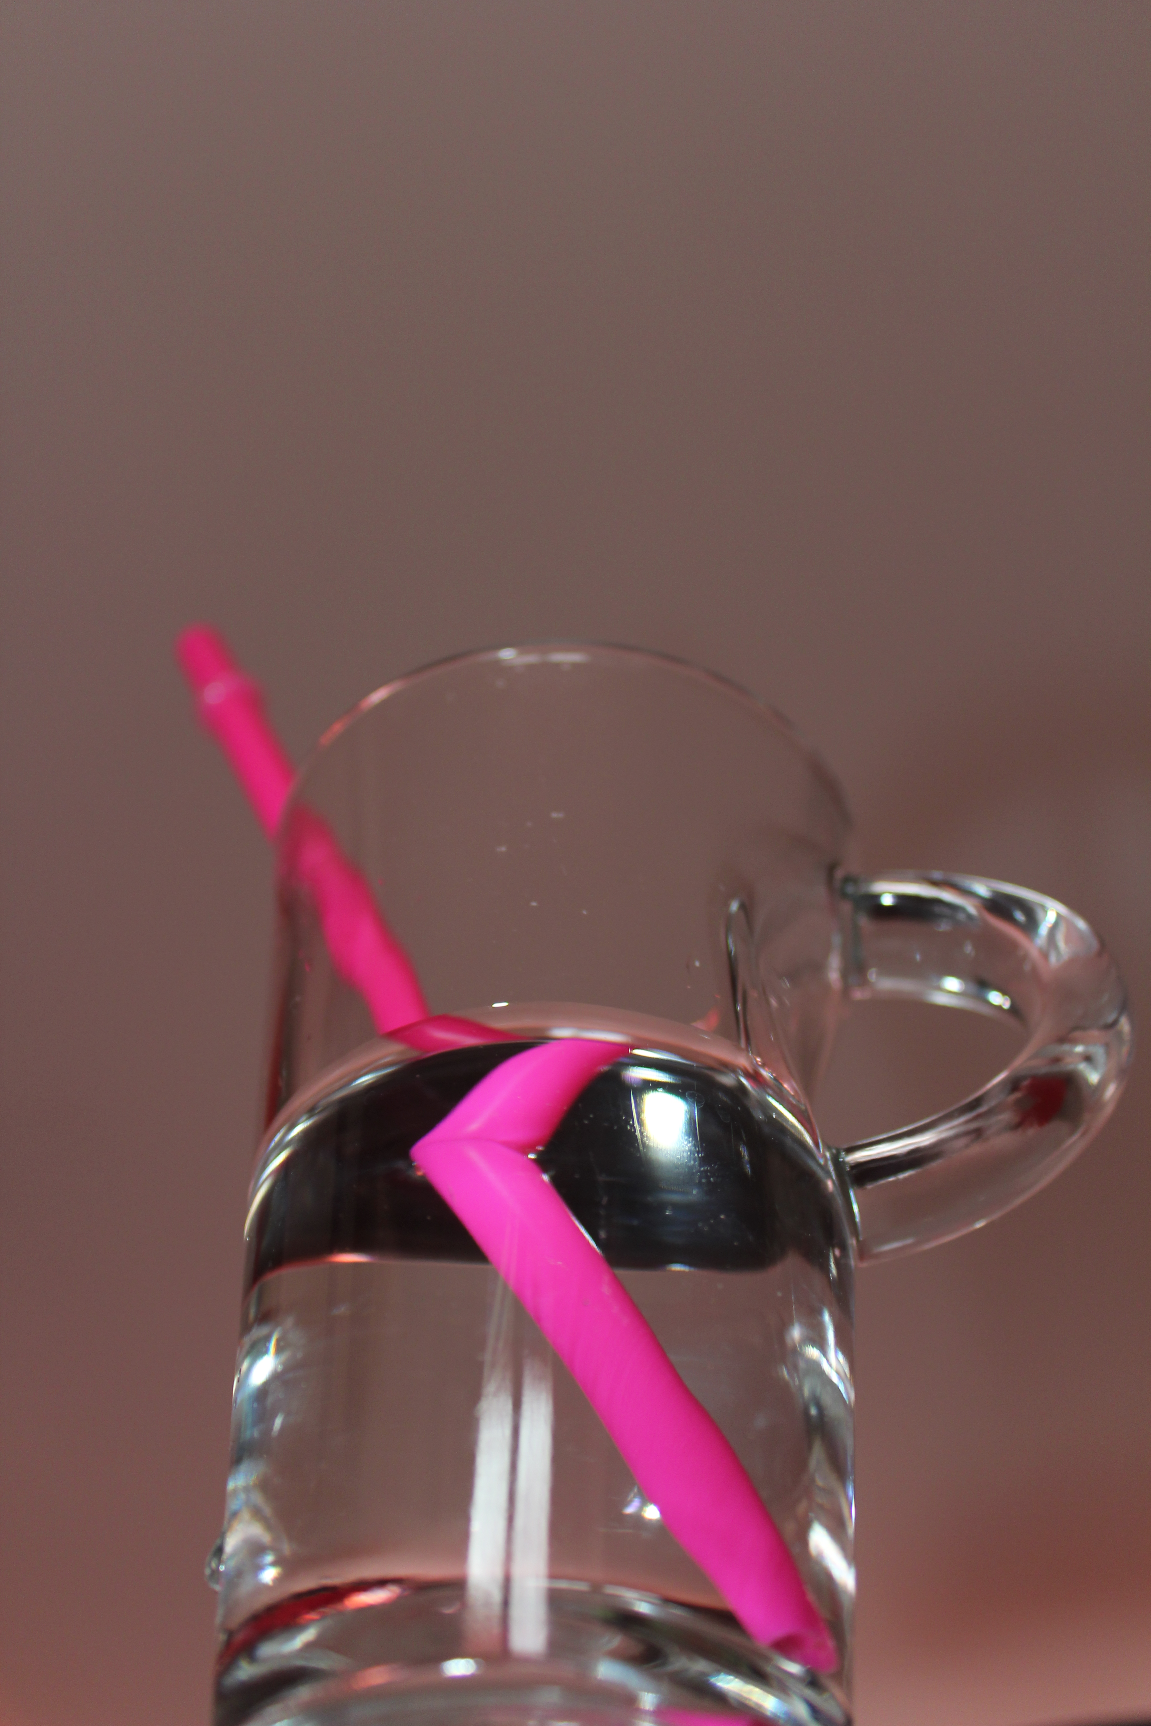

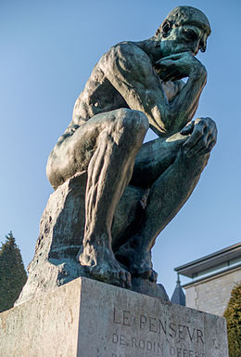
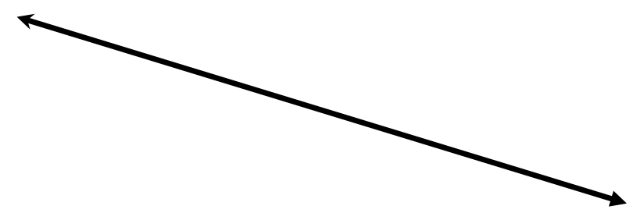
Etape 2b
Loi de Snell-Descartes
Photo Olivier Gayrard

Slide 9
Monde de la théorie
2.ANA REA
Manipuler les relations, calculs
Modèle
3.VAL
Comparer mesures et observations
1.APP
Choix de la modélisation
Monde observé

Slide 10
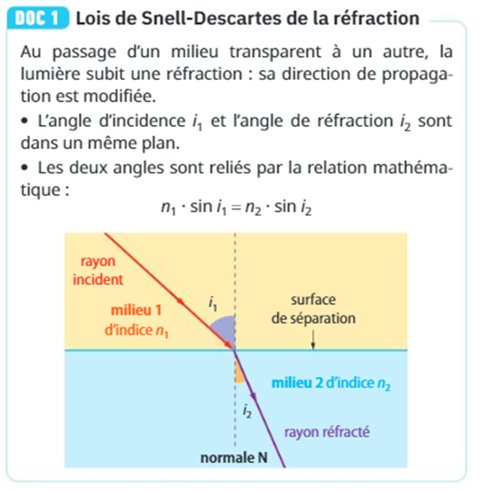
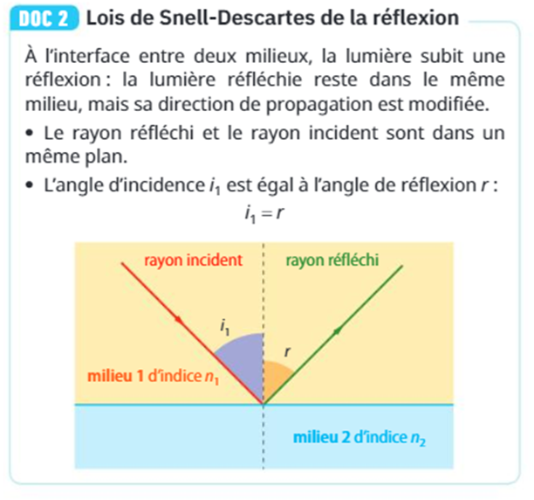
Modèle de Snell-Descartes

Slide 11
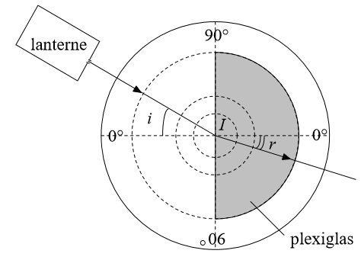
A l’aide de ce matériel, mettons à l’épreuve le modèle de Snell-Descartes

Slide 12
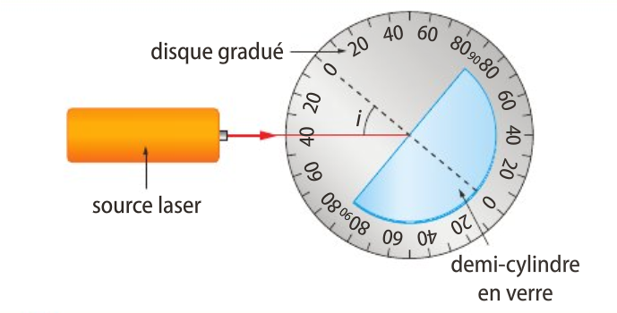
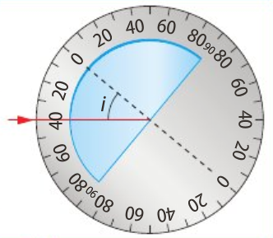
Aide

Slide 13
Mesurer l’angle de réflexion r et de réfraction i2 pour 5 valeurs d’angle d’incidence i1, le milieu 1 étant l’eau, et le milieu 2, l’air.
Les lois de Snell-Descartes sont-elles bien vérifiées ?

Slide 14
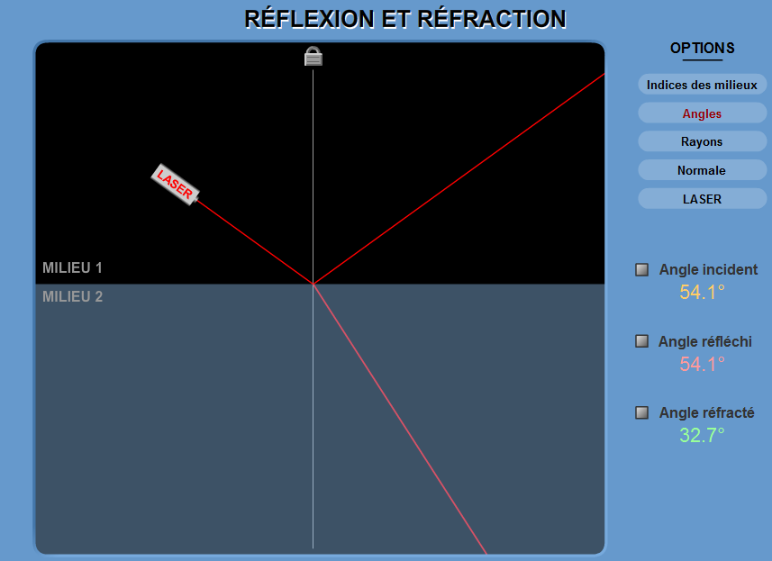
Vous pouvez à la maison simuler dans différentes situations ce modèle en suivez ce lien…

